Slide 1
Collares con Perlas Transparentes
PRECIO:
10 USD

Slide 2
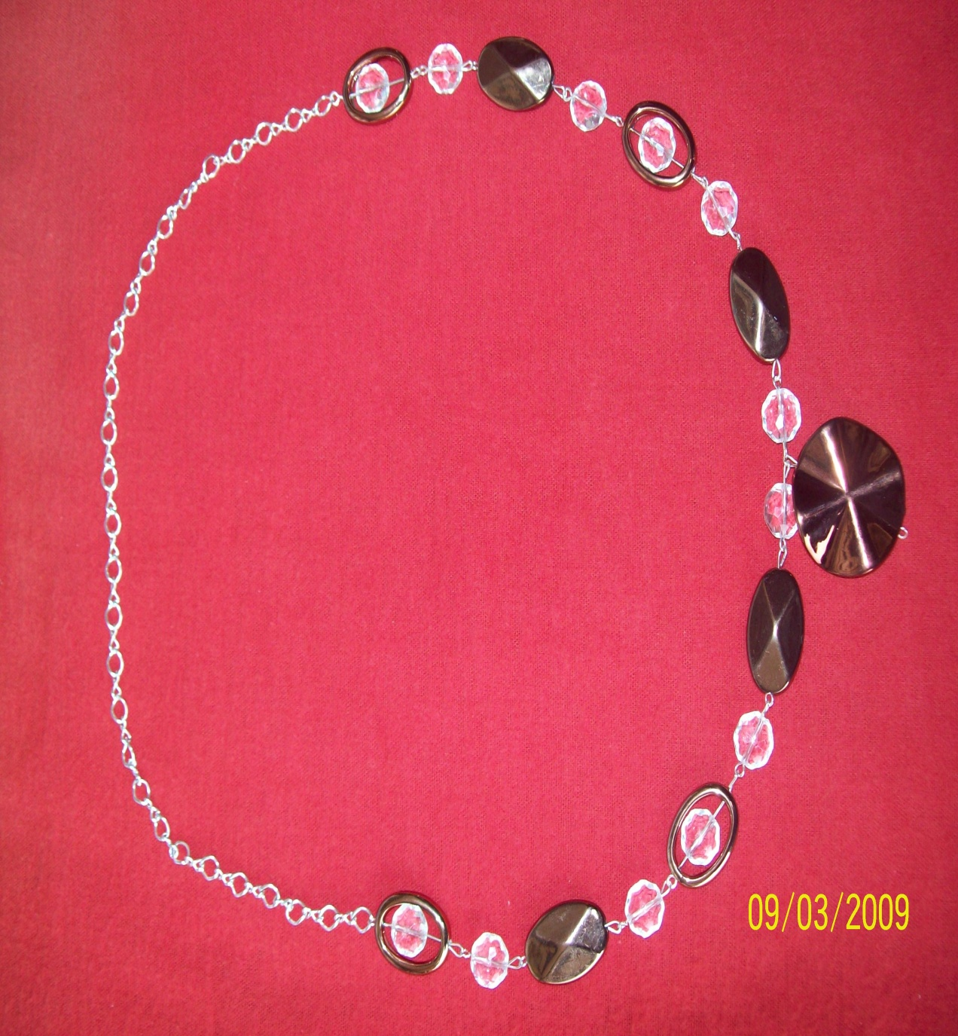
Collar para dama
Material: piedras color café y brillantes
Precio:
USD. 12

Slide 3
ARETES CON PERLAS DE COLORES
ÁNGELES

